Slide 1
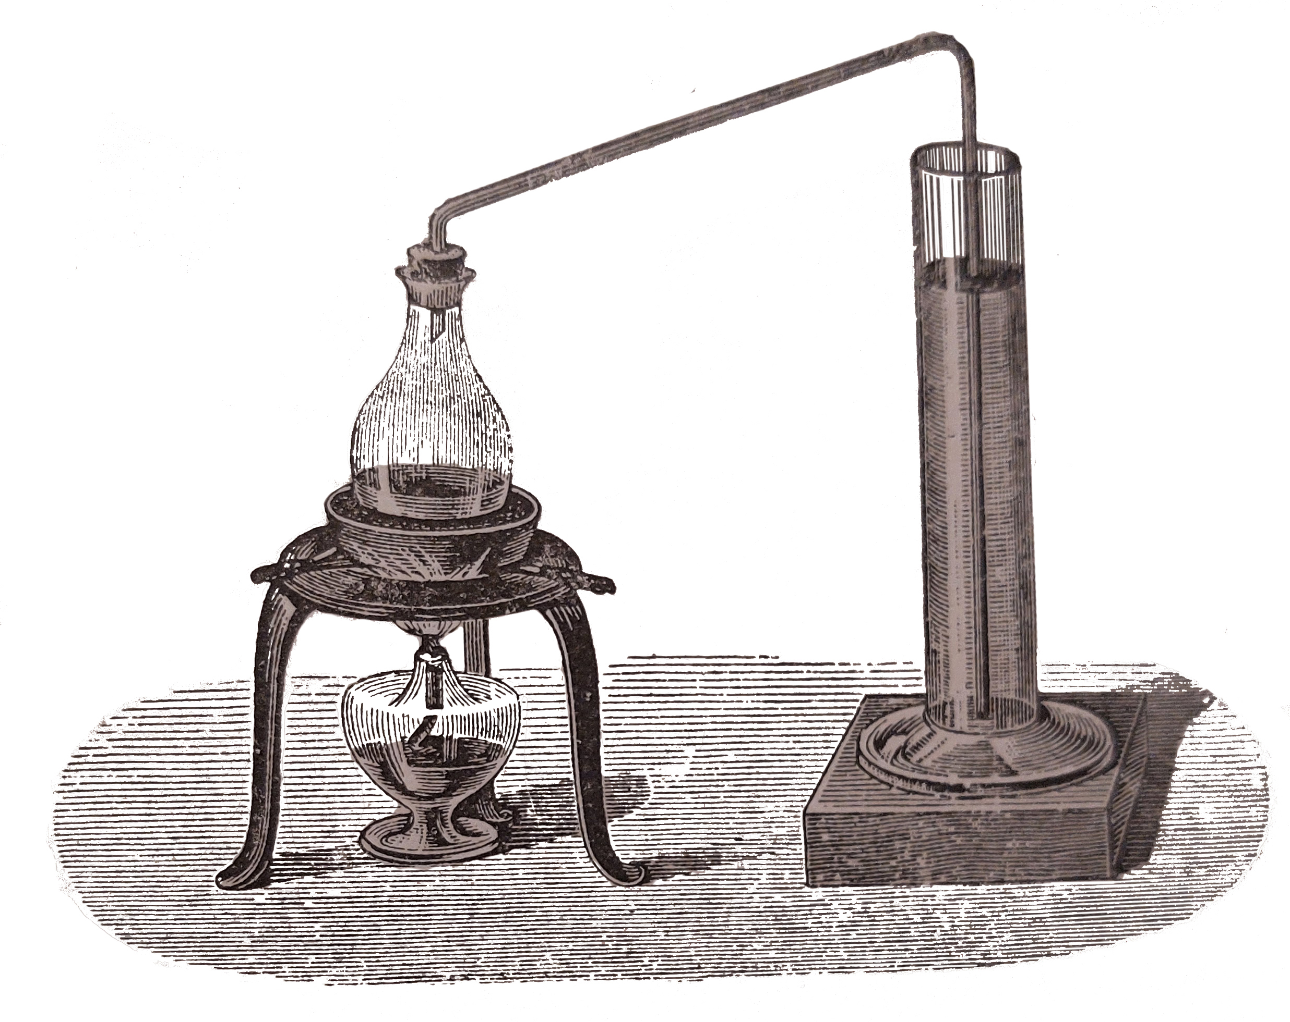
Jupyter Book voor (natuurkunde) onderwijs
Freek Pols
c.f.j.pols@tudelft.nl

Slide 2



Lesmateriaal

Slide 3
Het probleem
Onderhoud
Actualiteiten
Versie(s)
Hergebruik
Makkelijk eigen versie
Samenwerken
Notes:
Onderhoud: dode links, 1x in de 5 jaar dan meteen veel onderhoud
Iedereen past aan, meerdere versies – maar vooral prive
Aanpassingen aan actualiteiten: liefst meteen opnemen en beschikbaar maken

Slide 4
Lesmateriaal

Slide 5


Idee
???
contributor
contributor
contributor

Slide 6
Kwaliteitscontrole
contributor
Voorstel voor aanpassingen
Introduceer E=mc² in par 2.
Verander d → t (10x)
Par 3 omdraaien met par 4
…

Slide 7
Kwaliteitscontrole
Review van aanpassingen
Introduceer E=mc² in par 2.
Verander d → t (10x)
Par 3 omdraaien met par 4
…
contributor
contributor
contributor
Notes:
Author checkt en approved
Maar veel werk voor author, kan ook peer review zijn en community laten beslissen

Slide 8
Vragen
Is dit technisch mogelijk?
JA
Werkt dit?
JA
Is dit moeilijk?
Laten we dat eens proberen…
Notes:
Ja, open software wordt zo gemaakt.

Slide 9
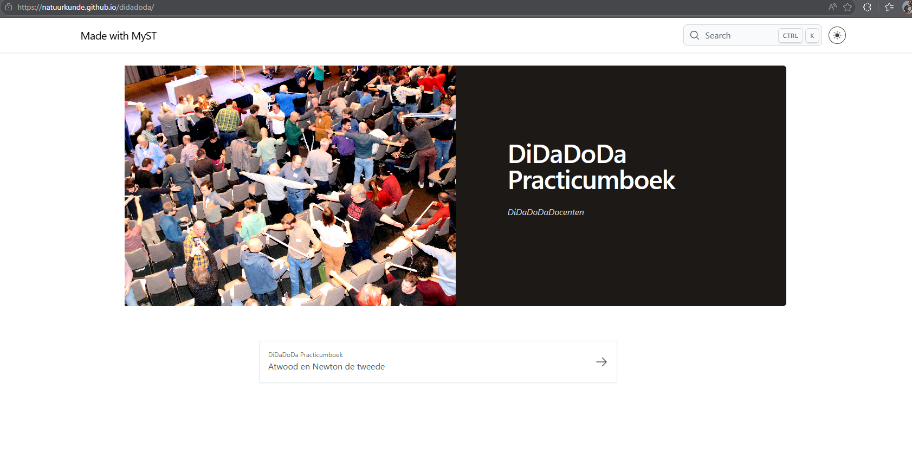
https://natuurkunde.github.io/didadoda
Notes:
Maken gezamenlijk boek…

Slide 10


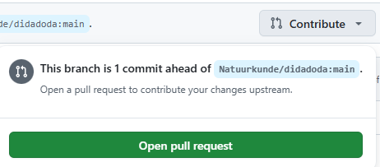
Stappen
Creeer een (gratis) github account
Ga naar: https://github.com/Natuurkunde/didadoda
Klik op en
Je hebt nu een eigen versie van het boek
Maak aanpassingen in JOUW hoofdstuk en
Klaar?

Slide 11
Stappen
Synchen

